Slide 1
Кафе менаџмент
Владимир / Христијан

Slide 2
Апликацијата кафе менаџмент
Целта на оваа оваа апликација е управување со кафе менаџментот од страна на сопственикот на кафулето. Се дели да два делови серверски и клиентски дел. Во апликацијата сопсвеникот го има серверскиот дел, а вработените го имаат клиентскиот дел. При стартување на апликацијата е прикажана форма за најавување. Со внесување на предходно одредени корсиничко име и лозинка од страна на сопственикот, се прикажува делот за работа, во зависност од улогата на корисникот дали е сопственик или вработен.

Slide 3
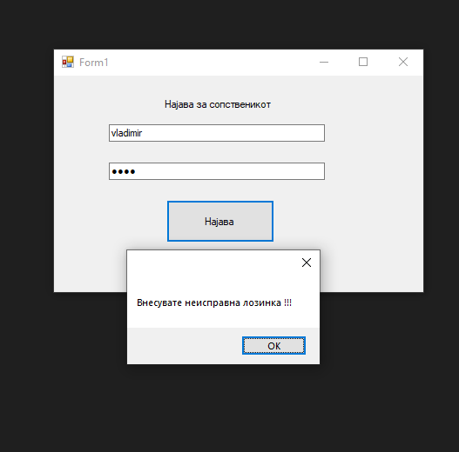
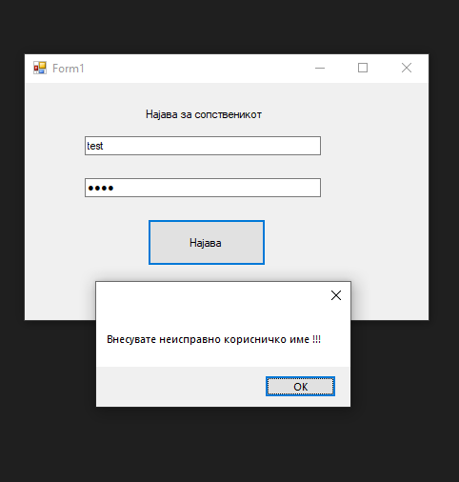
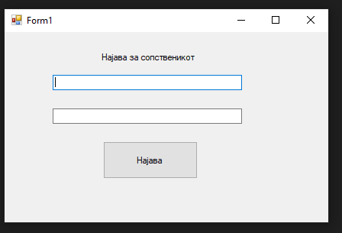
Серверски дел
Серверскиот дел го поседува сопственикот со предходно одредени корисничко име и лозинка.
При успешно внесување на корисничкото име и лозинката се појавува прозорец. Доколку корисникот погреши добива повратно известување назад.

Slide 4
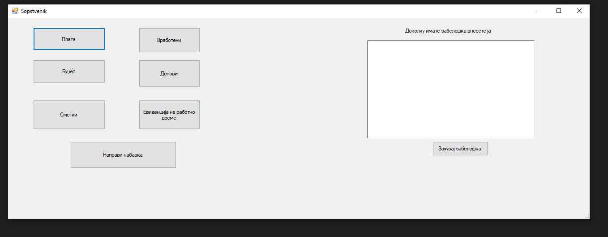
Прозорецот после успешната најава се состои од седум делови:
Плата
Вработени
Буџет
Денови
Сметки
Евиденција на работно време
Направи набавка
За излегување или одјава од прозорецот се користи горното копче ”Х”, и доколку има некоја забелшка се внесува во полето за

Slide 5
пЛАТА
Делот за плата служи за внесување на плата на вработените и евиденција на секоја исплатена плата. Се состои од три дела.
ВНЕСИ ПЛАТА
Имаме избирачки календар да избериме ден за внес на плата, опаѓачка листа сите вработени, приказ на платата на избраниот вработен, поле за бонус кој се додава на плата исто така и за редовност, а полињата за боледување и останати задршки се за одземање од платата, поле за забелешка и приказа на трансакциската сметка на вработениот. Сите полиња освен забелешка се задолжителни. Со кликање на копчето внеси плата ако е успешно внесена се појавува во листата со сите исплатени плати, доколку не е успешно внесена се појавува известување.
ЛИСТА СО СИТЕ ВРАБОТЕНИ
Се состои од корисничко име, име на вработен, презиме на враборен, позиција, основна плата, трансакциска сметка
ЛИСТА СО ИСПЛАТЕНИ ПЛАТИ
Се состои од датум на исплата, корисничко име, основна плата, бонус на основна плата, додаток за редовност, боловањем задршки, вкупна сума на плата и забелшка
Во продолжение ќе го погледнете како изгледа прозорецот за плата и сите известување што можат да се појават при работа.

Slide 6
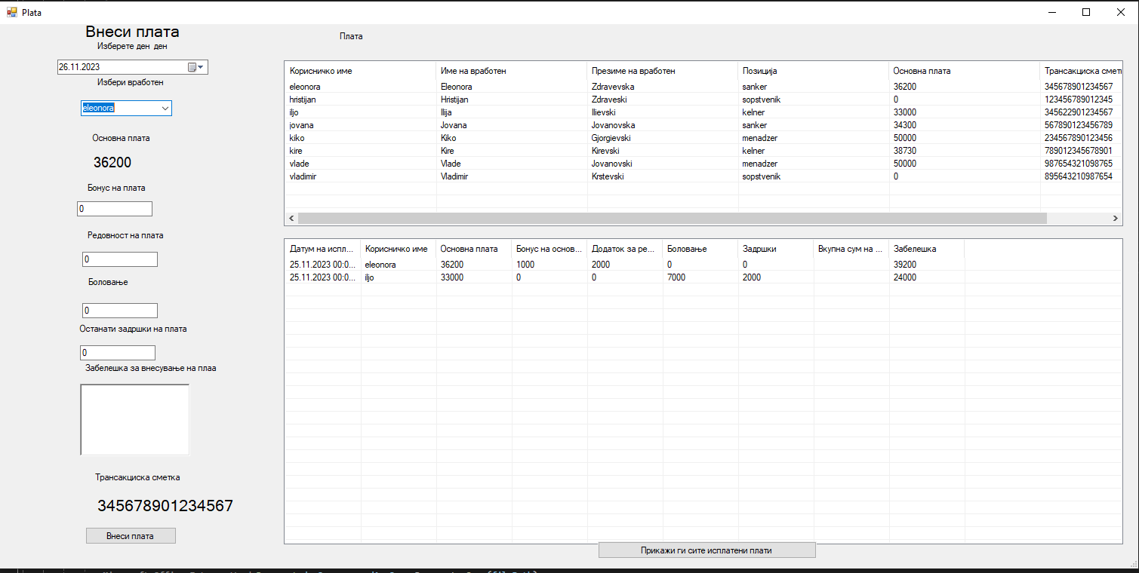
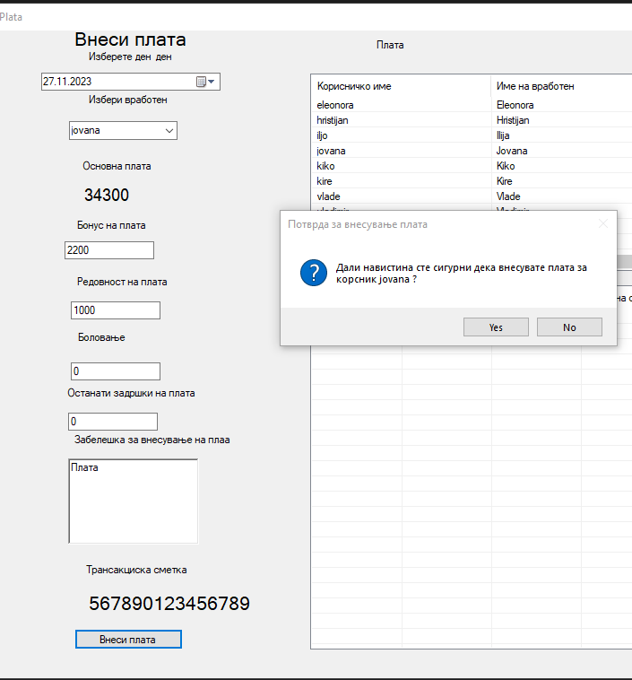
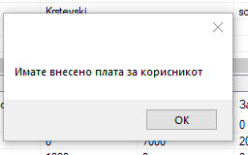
прозорец на плата
Известување за веќе внесена плата
Внесување на плата

Slide 7
вРАБОТЕНИ
Делот за вработени служи за внесување на нов вработен, промена на вработен, бришење на постоечки вработен, копче за повторно прикажување на вработените и листа со сите вработени.
ВНЕСИ НОВ ВРАБОТЕН
Имаме полиња за корисничко име и лозинка, кој мораат да содржат над три карактери. Полиња за име и презиме на вработениот, избирачка листа со сите позиции, поле за плата задолжително бројки и трансакциска сметка задолжително 15 цифрен број. Сите полиња се задолжителни, при успешно или неуспешно внесување на нов вработен се јавува известување.
ПРОМЕНА НА ВРАБОТЕН
Имаме полиња за промена на името и презимето на вработениот, избирачки календар за промена на датумот, избирачка листа со позиции, поле за плата задолжително со бројки, избирачка листа со договори, поле за трансакциска сметка задолжително 15 цифрен број и копче за чекирање доколку сакаме да промениме лозинка кој подоцна се појавува поле за лозинка. При неуспешна промена се јавува известување со сите полиња се задолжителни.
БРИШЕЊЕ НА ПОСТОЕЧКИ ВРАБОТЕН
Вработениот што сакаме да го избришиме од листата, го избираме со дупли клик во листата и притискаме на копчето избриши вработен.
КОПЧЕ ЗА ПОВТОРНО ПРИКАЖУВАЊЕ
Со притискање на копчето повторно се прикажуваат податоците во листата.
ЛИСТА СО СИТЕ ВРАБОТЕНИ
Листата се состои од корисничко име, име на вработениот, презиме на вработениот, датум на почеток на работа, позиција, плата, договор, трансакциска сметка.
Во продолжение ќе го погледнете како изгледа прозорецот за вработени и сите известување што можат да се појават при работа.

Slide 8
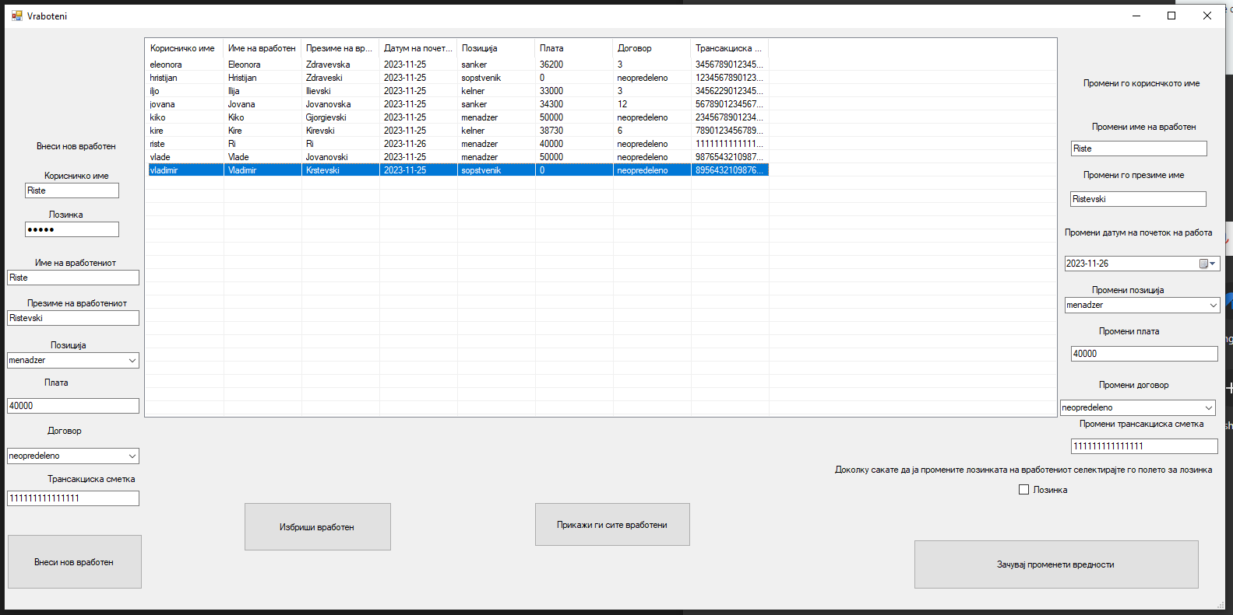
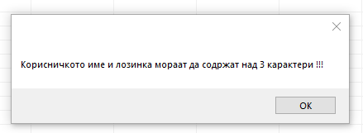
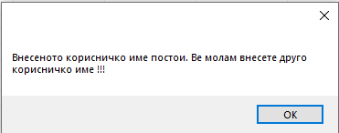
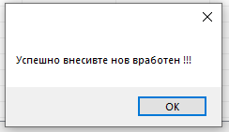
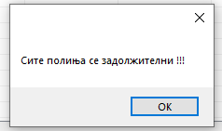
прозорец на вработени
Известување за неуспешно внесување
Известување за успешно внесување
Известување за неуспешно внесување

Slide 9
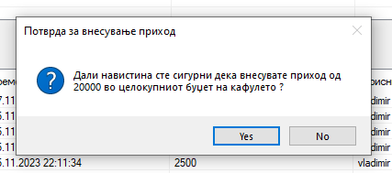
БУЏЕТ
Делот за буџет служи за евиденција на сите приливи во буџетот и одливи од буџетот и внесување на приход. Се состои од четири дела:
Внесување на приход
Кога е потребно да внесиме приход во буџетот, во полето за внесување приход внесуваме само цифри, доколку има било каква забелешка внесуваме и притискаме на копчето внеси приход, кој потоа се отвара прозорец(подолната слика) и со притискање на копчето ДА, го внесуваме приходот и се појавува во листата прилив, буџетот се зголемува.
Листа со моменталниот буџет
Се состои од датум и време на последна промена, моменатална состојба на буџетот кој е изразен во денари и забелшка за промената на буџетот. При секоја промена на буџетот се запишуваат во листата.
Листа со сите приливи
Се состои од датум и време на прилив, сума на прилив, корисничко име на прилив и забелешка за прилив
Листа со сите одливи
Се состои од датум и време на одлив, сума на одли, корисничко име на одлив, трансакциска сметка кај што се упатил одливот, забелешка за одлив
Известување при кликање на копчето за внесување приход
Во продолжение ќе го погледнете како изгледа прозорецот за буџет и сите известување што можат да се појават при работа.

Slide 10
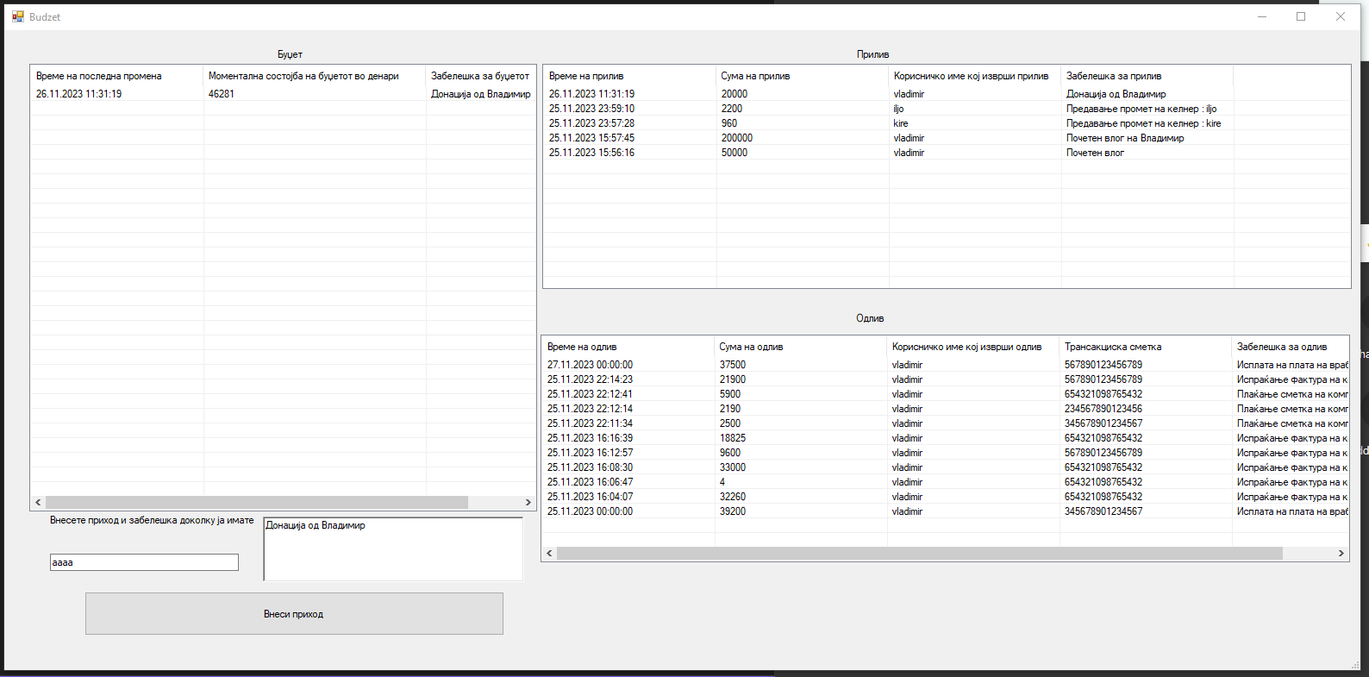
Прозорец на буџет

Slide 11
денови
Делот за денови служи за евиденција на деновите на вработените, доделување на слободни денови, доделување на искористени денови и пребарување на денови. Со избирање на понудените опции во полето за чекирање се појавува прозорец со своја форма. Имаме три листи за сите понудени опции кои ги содржат потребните подотоци. Има и копче ОСВЕЖИ за повторно вчитување на податоците.
доделување слободен ден
Формата се состои од избирачка листа со корисничките имиња на сите вработени, поле за внесување на слободен ден, избирачка листа на слободни денови, забелешка и копче за доделување на слободните денови. При кликнување на копчето, сите полиња се задолжителни освен полето за забелешка. Доколку е неуспешено делувањето се појавува известување.
доделување искористен ден
Формата се состои од избирачка листа со корисничките имиња на сите вработени, избирачки календари за датумите од кога ќе се користат деновите, до кога и кога ќе биди датумот на враќањето на работа (при погрешен датум се појавува известување), поле за вкупниот број на денови, избирачка листа за деновите (доколку е боледување и дарување крв во полето за број на денови се запишува нула), поле за забелешка и копче за доделување на искористен ден. При кликнување на копчето, сите полиња се задолжителни, освен забелешка. Доколку е неуспешено делувањето се појавува известување.
Пребарај ден
Формата се состои од избирачка листа со сите вработени, доколку е празна се појавува известување и копче пребарај. Со избирање на вработениот се појавуваат деновите во трите листи.
Листа за моментална состоја на вработените и нивните слободни денови
Листата се состои од корисничко име, име и презиме на вработениот, вкупен број на слободни денови и забелешка.
Листа за доделени слободни денови
Листата се состои од корисничко име, име и презиме на вработениот, вкупен број на доделени денови, датум на доделување, причина на доделување, корисничко име на сопственикот што ги доделил слобдните денови.
Листа искористени денови
Листата се состои од корисничко име, име и презиме на вработениот, датум на почетокот на користење на денот, датум на завршеток на користење на денот, датум на враќање на работа, вкупен број, причина, датум на креирање на креирање на искористените денови, забелешка и корисничко име кој го креирал ги креирал искористените денови.
Во продолжение ќе го погледнете како изгледа прозорецот за денови и сите известување што можат да се појават при работа.

Slide 12
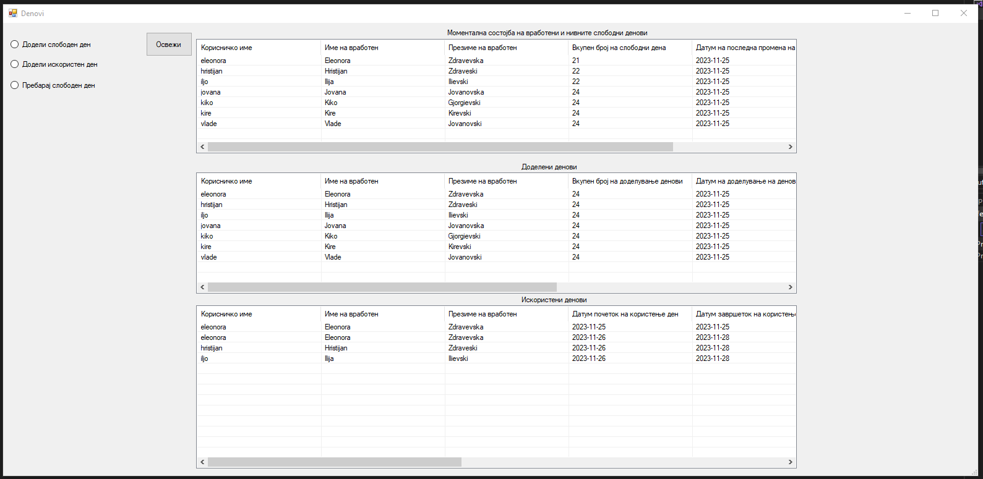
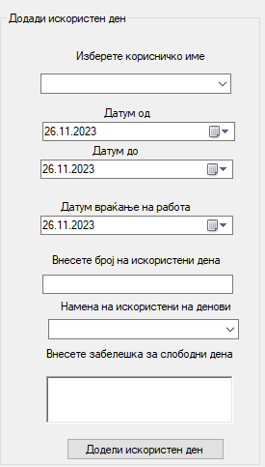
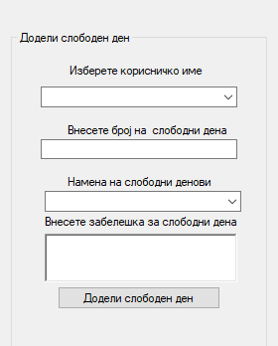
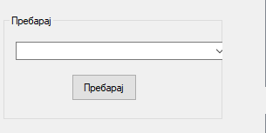
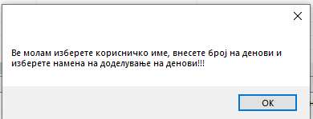
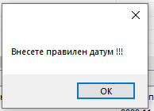
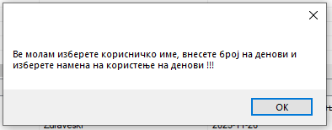
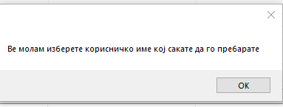
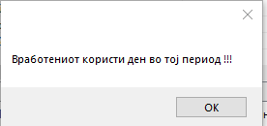

Slide 13
Сметки
Делот служи за внесување на сметка, промена на постоечка сметка, плаќање на сметка и прегледување фактура, пребарување на платена сметка, бришење на сметка и листи со сите сметки и сите платени сметки.
Внесување на сметка
Имаме поле за име на примачот на сметката, избирачка листа со типови на сметката, трансакциска сметка на примачот на сметката, забелешка, копче за избирање на слика и копче за внесување на сметката.
Промена на постоечка сметка
Имаме избирачка листа со сите типови на сметка внесени во листата сите сметки, поле за име на сметката, поле за трансакциска сметка поле за забелешка и копче за промена. Можеме да избереме сметка со дупли клик од листата сите сметки и да се појават сите податоци во полињата за промена. При клик на промена сите полиња се задолжителни.
Плаќање на сметка
Со избирање на типот на сметката од избирачката листа или со дупли клик на сметката од листата на сите сметки се внесуваат податоците во формата за плаќање сметка и задолжително во полето за сума на сметка се внесува сумата на целосната сметка пресметана со ддв. При кликнување на плати сметка доколку е неуспешно се појавува известување, доколку е успешно се внесува во листата на платени сметки.
Пребарување на платена сметка
Во пребарување после секое чекирање се појава дел за пребарување или критериум по кој сакаме да пребарува. Пребарувањето се состои од: пребарување по број на фактура, по име на примач, пребарување по тип, пребарување по датум на плаќање, пребарување по сума на плаќање и пребарување по кој уплатил. Се пребарува со кликање на полето според кое сакаме да се врши пребарувањето и на копчето ПРЕБАРАЈ. Но може и да се пребарува и со опција ПРЕБАРАЈ ГИ СИТЕ.
Бришење на сметка
Задолжително со клик на сметката од листата сите сметки се избира сметката за бришење и се клика на копчето ИЗБРИШЕТЕ СМЕТКА. Доколку нема селектирана сметка во листата ќе се појави известување.
Листа со сите сметки
Се состои од уникатен број на сметката кој се генерира сам при внесување на сметката, име на примачот на сметката, тип на сметката, трансакциска сметка и забелешка.
Листа со платени сметки
СО ДУПЛИ КЛИК СЕ ОТВОРА ФАКТУРАТА И ИМАМЕ МОЖНОСТ ДА ЈА ПОГЛЕДНИМЕ. Се состои од број на фактура, име на примачот, тип, сума, датум и време на плаќање, име и презиме на тој што ја уплатил и забелешка за платената сметка.
Во продолжение ќе го погледнете како изгледа прозорецот за сметки и сите известување што можат да се појават при работа.

Slide 14
